Slide 1
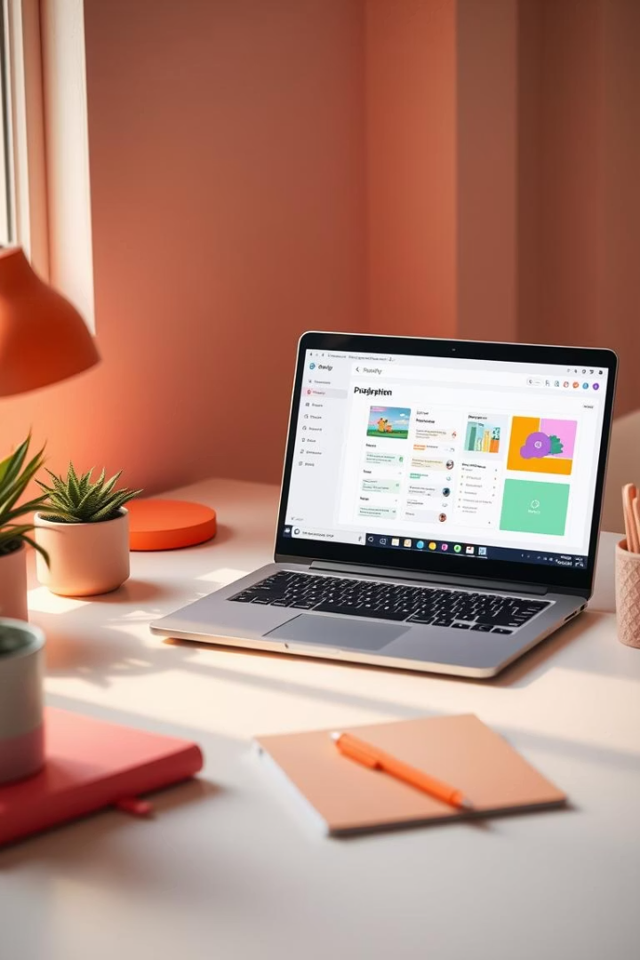
Présentation du Projet ChatAdopt
Découvrez notre application dédiée à la gestion et adoption d'animaux. Ce projet vise à offrir une plateforme intuitive et sécurisée pour propriétaires et futurs adoptants.

Slide 2

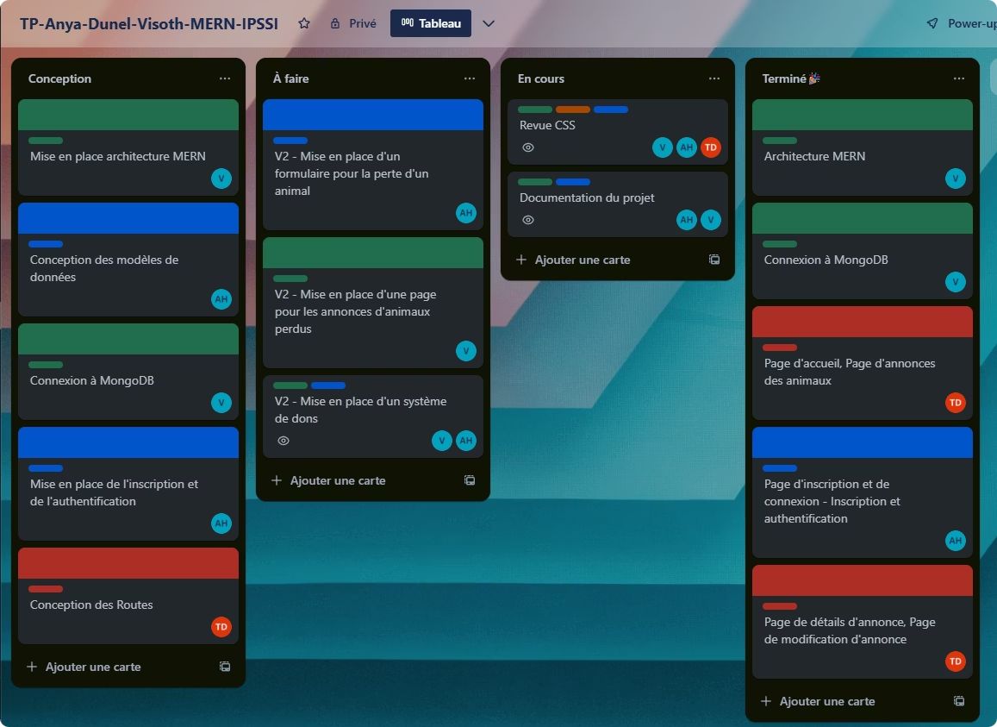


Organisation & Planification
Méthode Incrémentale
Développement par étapes, livraisons fréquentes et ajustements continus.
Utilisation de Trello
Suivi des tâches, gestion collaborative et visibilité complète du projet.

Slide 3
Description Technique
Fonctions Implémentées
Stack Technique
Authentification sécurisée
Frontend: React, Redux
Gestion complète des animaux
Backend: Node.js, Express
Filtrage multi-critères
Base de données: MongoDB

Slide 4
Modèles de Données
User
Animal
Identification : ID, email, mot de passe
Profil : nom, espèce, race
Rôles : utilisateur ou propriétaire
Caractéristiques : âge, sexe, couleur du pelage
Sécurité : hachage par bcrypt
Santé & Adoption : vacciné, stérilisé, prix, localisation

Slide 5

Fonctionnalités Clés
Authentification sécurisée
JWT avec expiration dynamique
bcrypt pour hachage (10 rounds)
Middleware de protection des routes
Redirection automatique post-login
Gestion des Animaux
Formulaire validé complet
Modification / suppression propriétaire uniquement
Filtrage par espèce et sexe
Détails santé, adoption et contact

Slide 6

Scénarios de Test
1
Inscription & Connexion
2
Ajout & modification
Validation et redirection vers liste animaux
Formulaire complet, accès restreint aux propriétaires
3
Filtrage & Responsive
Filtres par espèce/sexe, tests sur mobiles et tablettes

Slide 7
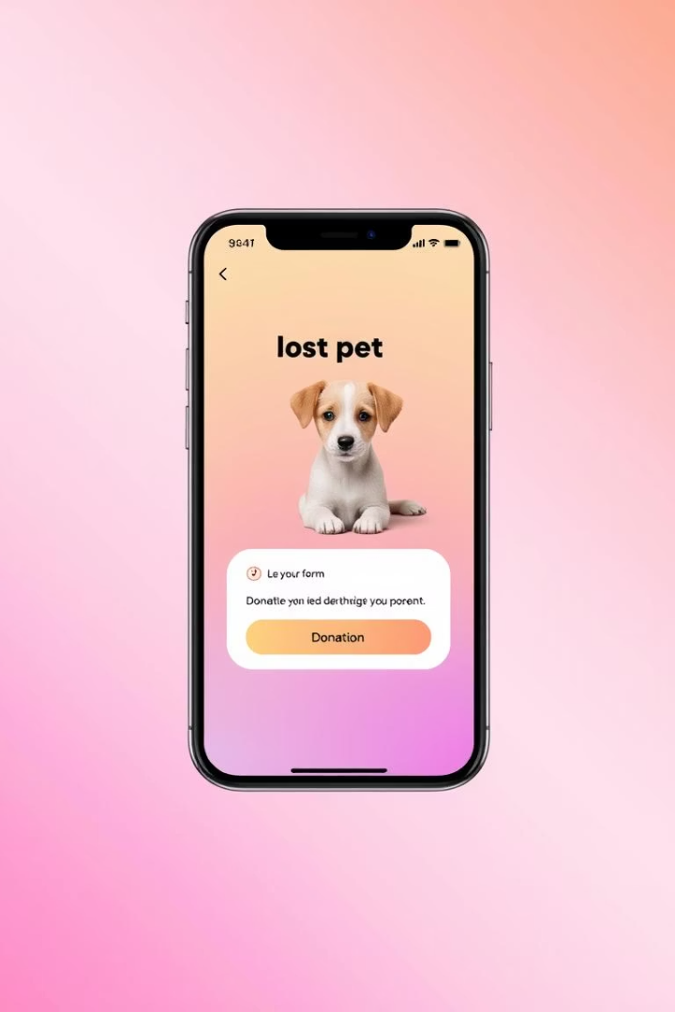
Perspectives Version 2
Animaux perdus
Formulaire et page dédiée aux animaux disparus
Système de dons & Upload images
Support de photos et collecte de contributions
Messagerie & Notifications
Communication propriétaire/adoptant et alertes temps réel

Slide 8

Remerciements
Merci pour votre attention et collaboration.

